Slide 1



Round 7

Slide 2



<< Round 7 >>
Git 개요
GitHub
Git 실습
New
Assignment

Slide 3
<< Round 7 >>
Git 개요 <<
GitHub
Git 실습
Let’s Go

Slide 4

Git?
분산형 버전 관리 시스템
소스 코드 관리에 주로 사용

Slide 5
Why use it?
여러 사람이 동일한 코드에 대해 동시에 작업을 할 때
상대방의 작업을 방해하지 않으면서
변경 이력을 남기면서
효율적으로
프로그래밍이 가능해진다.

Slide 6
Why use it?
Project
# 쇼핑몰 웹 사이트 제작
…
# 각자 할 일
나 + 팀원1 : 로그인, 메인페이지 로직
팀원2 + 팀원3 : 로그인 관련 DB
팀원1 + 팀원3 : 로그인, 메인페이지 프론트엔드
…
# 중간 검토 기간 : 이틀 뒤…

Slide 7
Why use it?
Import
Project
Import
ME
Someone else

Slide 8
Why use it?
Import
Project
Import
ME
Someone else
…
메인 페이지 로직 완료
로그인 페이지 구현 시작
…
Project 1.1

Slide 9
Why use it?
Import
Project
Import
ME
Someone else
…
메인 페이지 로직 완료
로그인 페이지 구현 시작
…
…
로그인 페이지 로직 완료
로그인 페이지 프론트엔드 완료
…
Project 1.1
Project 1.2

Slide 10
Why use it?
Import
Project
Import
ME
Someone else
…
메인 페이지 로직 완료
로그인 페이지 구현 시작
…
…
로그인 페이지 로직 완료
로그인 페이지 프론트엔드 완료
…
Project 1.1
Project 1.2

Slide 11
Why use it?
Import
Project
Import
ME
Someone else
…
메인 페이지 로직 완료
로그인 페이지 구현 시작
…
…
로그인 페이지 로직 완료
로그인 페이지 프론트엔드 완료
…
Project 1.1
ME
Project 1.2
…
로그인 페이지 로직 완료
…
Project 1.3

Slide 12
Why use it?
Import
Project
Import
ME
Someone else
…
메인 페이지 로직 완료
로그인 페이지 구현 시작
…
…
로그인 페이지 로직 완료
로그인 페이지 프론트엔드 완료
…
Project 1.1
ME
Project 1.2
…
로그인 페이지 로직 완료
…
Project 1.3

Slide 13

Why use it?

Slide 14
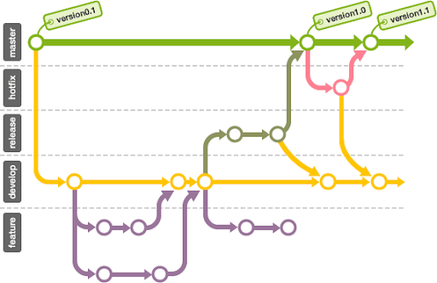
Why use it?

Slide 15
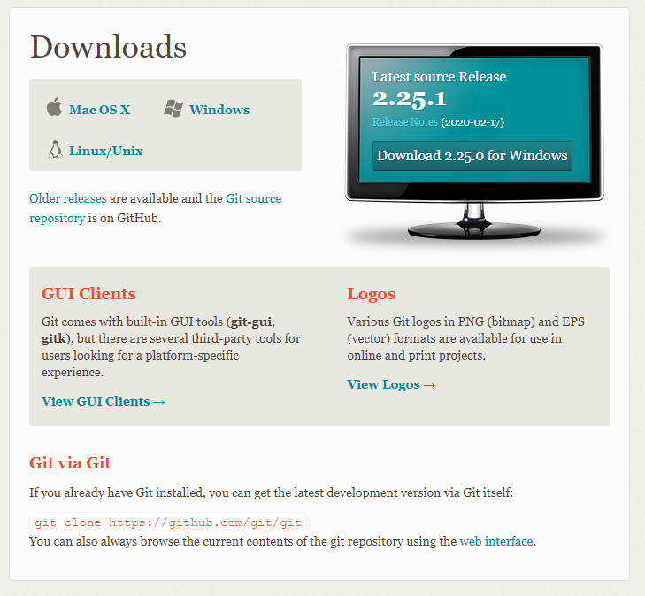
Install git
https://git-scm.com/downloads

Slide 16
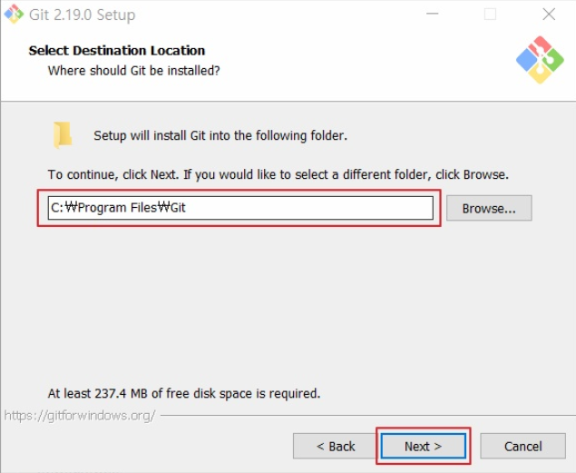
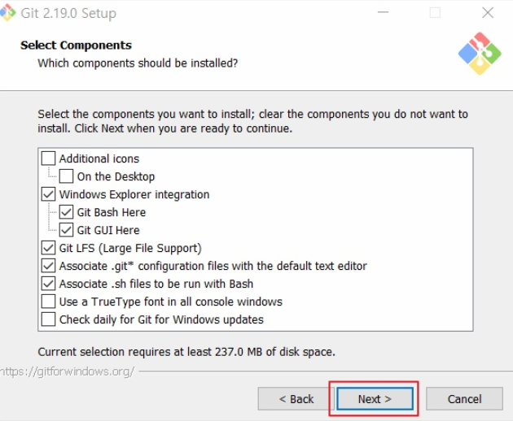
Install git

Slide 17
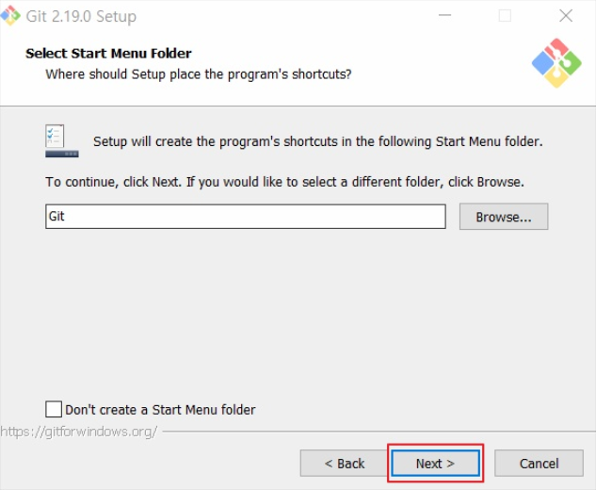
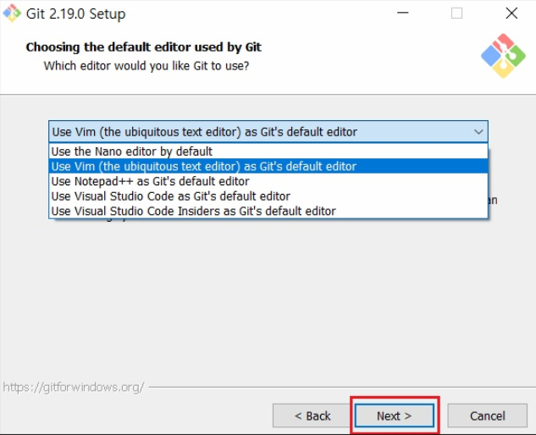
Install git

Slide 18
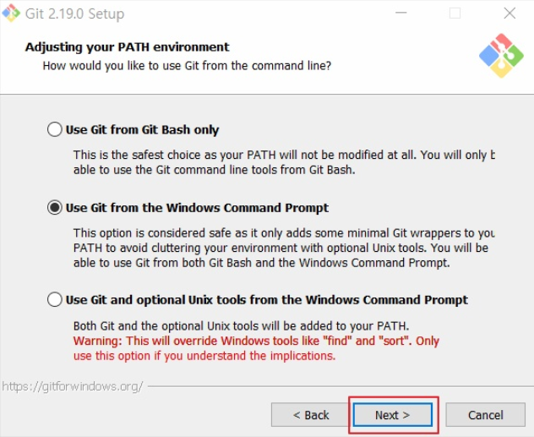
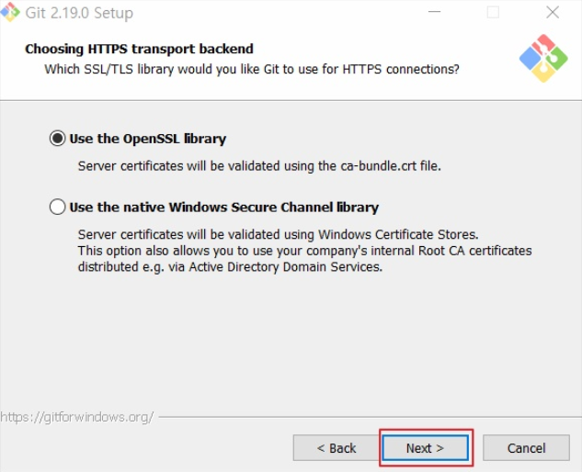
Install git

Slide 19
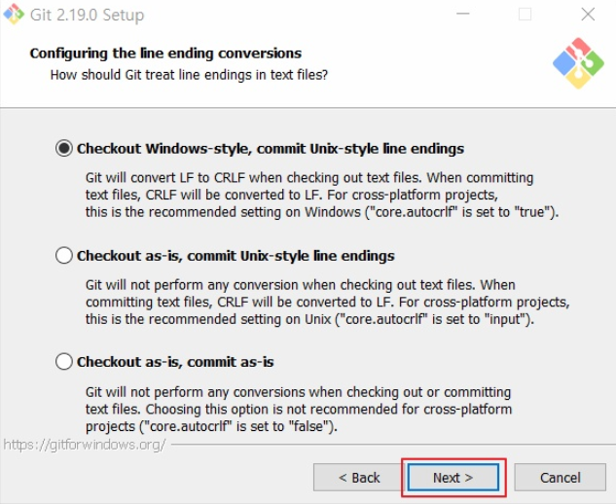
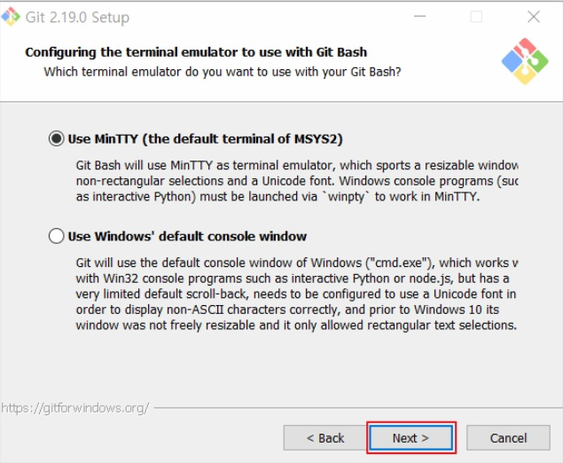
Install git

Slide 20
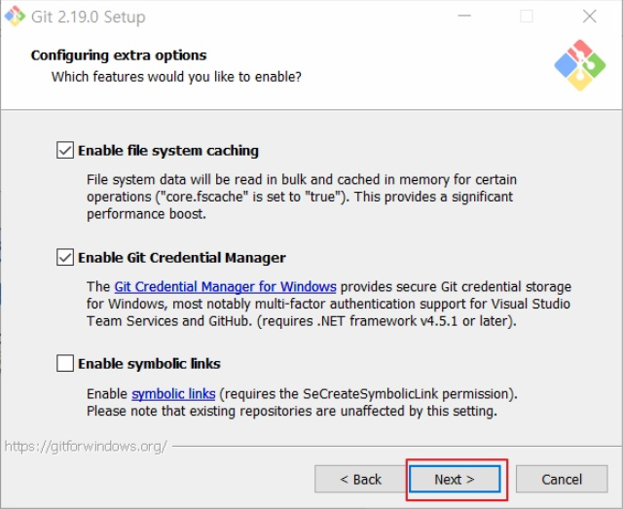
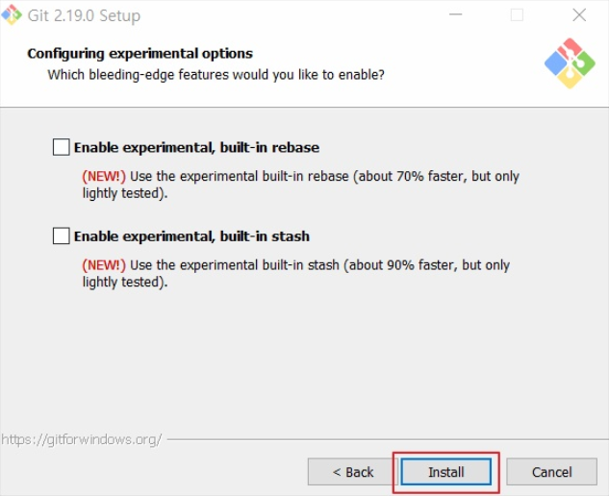
Install git

Slide 21
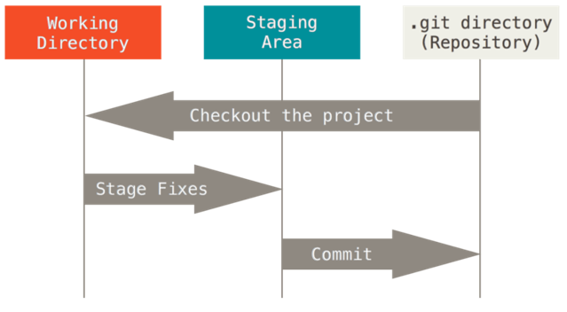
Git status
편집된 파일이 저장되어 있음
Repository 로 변경내역을 저장하기 위한 파일들의 목록
변경 내역이 저장되는 곳

Slide 22
Git status

Slide 23


Local & Remote Repository
Local
Repository
Remote
Repository

Slide 24
Workflow
git pull
Local
Repository
add my code
commit my code
Remote
Repository
git push

Slide 25
<< Round 7 >>
Git 개요 - complete
GitHub <<
Git 실습
Let’s Go

Slide 26
Github??
Open Sourse Software를 위한 최고의 Remote Repository 사이트

Slide 27
Github??
무료!
모든 소스코드 공개!!
(돈 내면 Extended Private Repository 생성 가능)
Github Pages라는 자체 웹 호스팅 서비스 제공
(무료로 프로젝트 홈페이지 제작 가능)
Open Sourse Software의 성지!!!

Slide 28
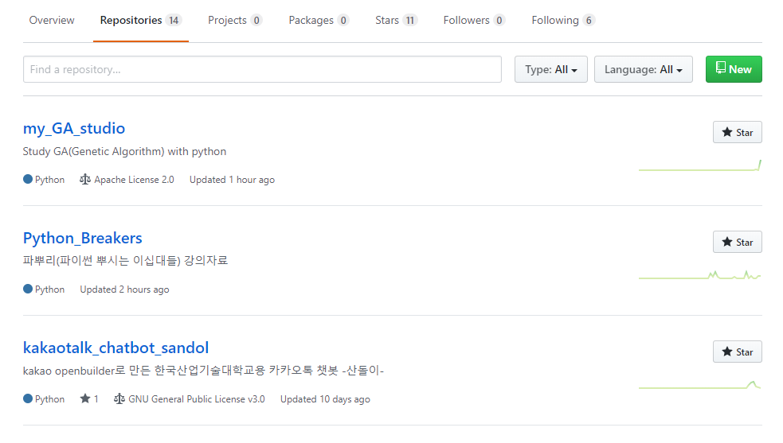
Make a Github repository

Slide 29
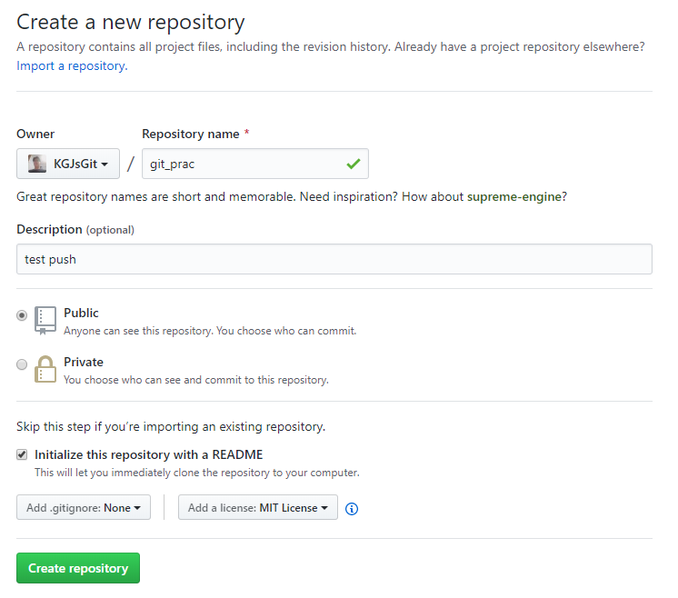
Make a Github repository

Slide 30
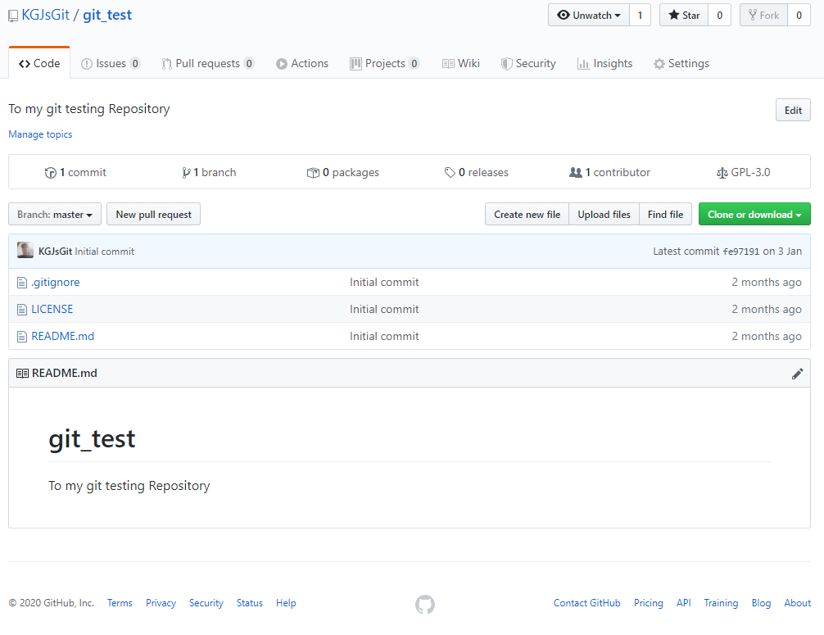
Make a Github repository

Slide 31
<< Round 7 >>
Git 개요 - complete
GitHub - complete
Git 실습 <<
Let’s Go

Slide 32
Git keyword
git init
: git repository 생성
git add “file name”
: 해당 파일 stage
git commit –m “comment”
: staged 파일들 commit(repository에 반영)
git pull “remote repository address”
: 해당 remote repositor를 받아와서 내 local repository에 합병하기
git push origin master
: local repository를 remote repository로 밀어넣기

Slide 33
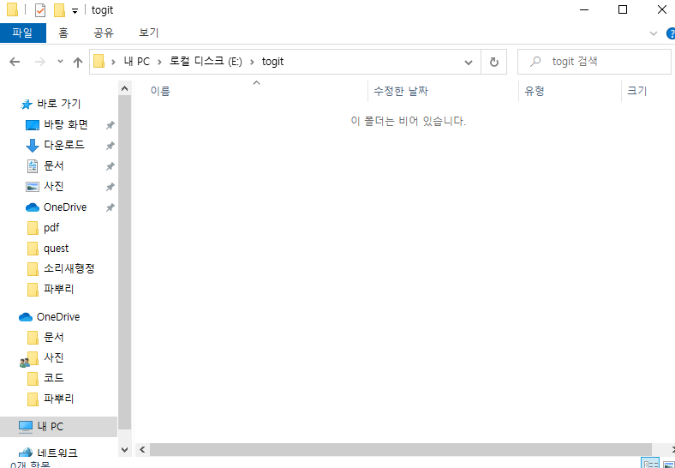
Git training
make a directory (anywhere)

Slide 34
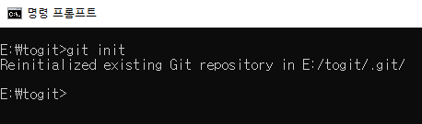
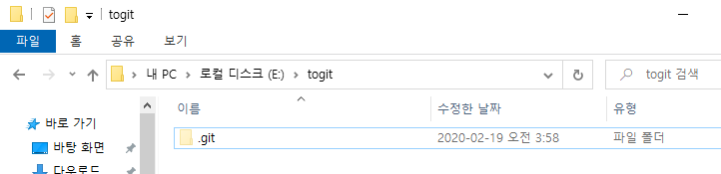
Git training
Go to directory & “git init”
Check your local repository

Slide 35
Git training
Local
Repository
“git init”

Slide 36
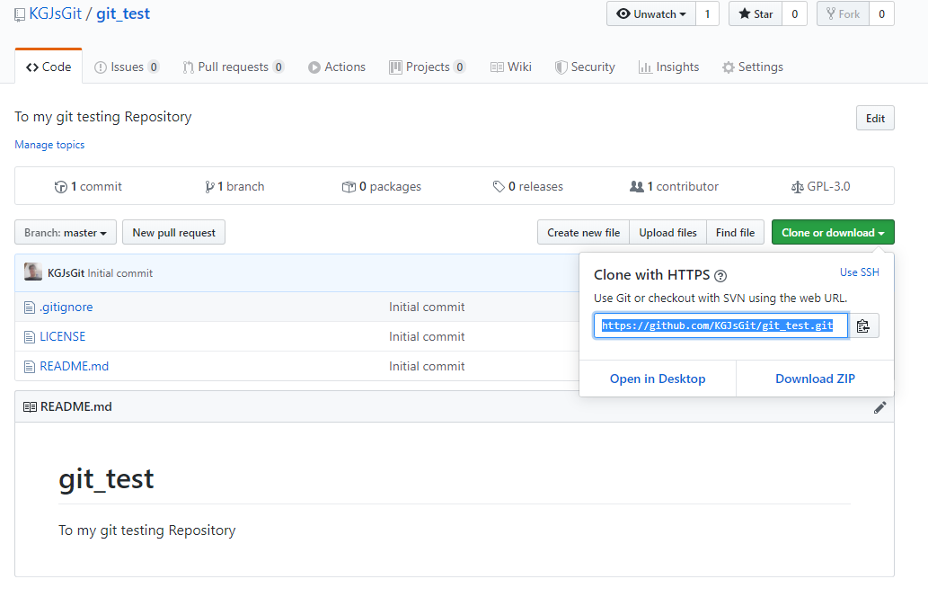
Git training
Copy the remote repository URL

Slide 37
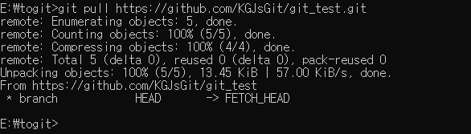
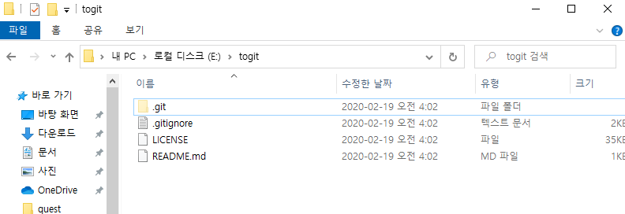
Git training
“git pull ‘remote repository URL’ ”
check your fetched local repository

Slide 38
Git training
git pull
Local
Repository
Remote
Repository
“git pull ‘remote repository URL’ ”

Slide 39
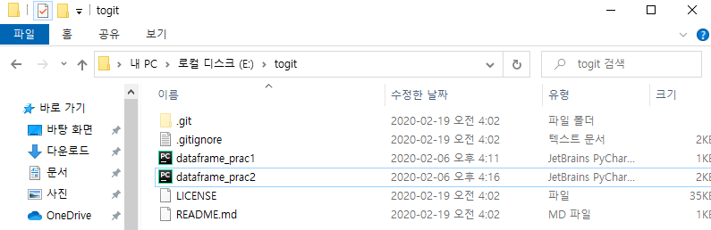
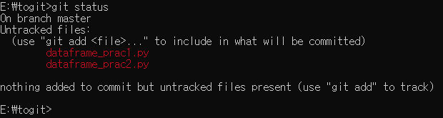
Git training
make files on the directory
check the git status, “git status”

Slide 40
Git training
dataframe_prac1.py
dataframe_prac2.py
…
readme.md
…
check the git status, “git status”
(2 files are untracked)

Slide 41
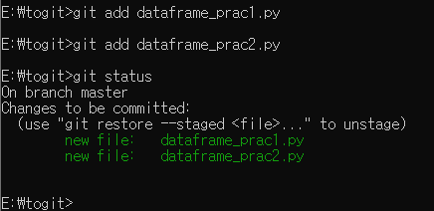
Git training
“git add ‘file name’ ”
check the git status, “git status”

Slide 42
Git training
dataframe_prac1.py
dataframe_prac2.py
…
readme.md
…
check the git status, “git status”
(2 files are staged)

Slide 43
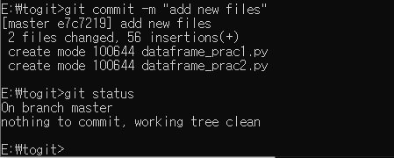
Git training
“git commit -m “Add new files”
(commit message는 명료하고 보기 좋게 쓸 것)
check the git status, “git status”

Slide 44
Git training
…
readme.md
dataframe_prac1.py
dataframe_prac2.py
…
check the git status, “git status”

Slide 45
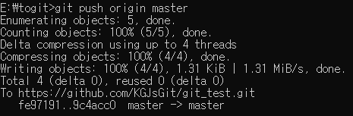
Git training
“git remote add origin ‘remote repository URL’”
(push해줄 remote repository의 URL 명시)
“git push origin master”

Slide 46
Git training
Local
Repository
Remote
Repository
git push
“git push origin master”

Slide 47
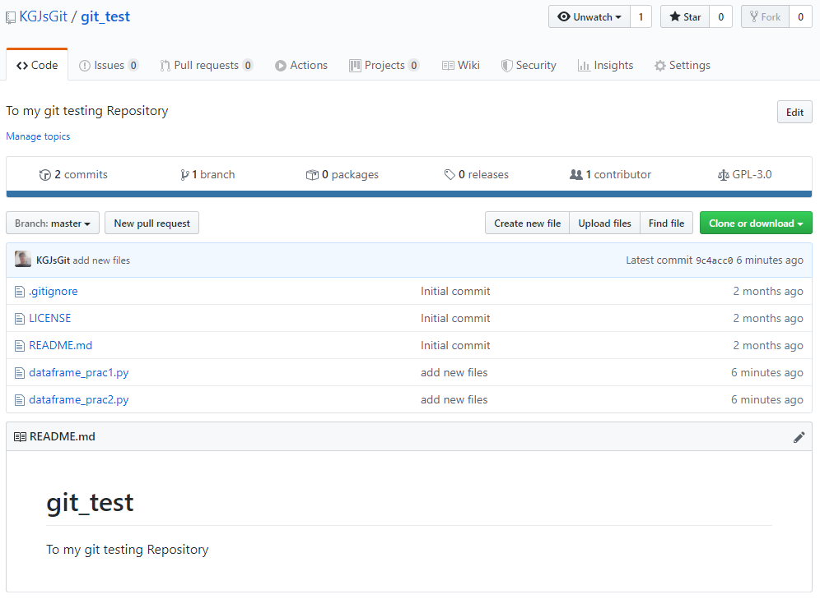
Git training

Slide 48
Additional Git keyword
git clone
: remote repository의 모든 데이터를 복사, push시 원격저장소 자동 지정
git rm ‘file name’
: 깃의 파일을 삭제, working directory에서도 삭제됩니다. commit필요.
git push –u origin master
: push의 –u 옵션은 remote repositor로부터 업데이트 받은 후 push하겠다는 의미
git commit --amend -m ‘comment’
: 최근 실수한 commit을 덮어 쓸 수 있음. 다만 되돌린 commit을 다시 되돌릴 수는 없음.
git reset HEAD ‘file name’
: 실수로 staging area에 올린 파일을 unstaged로 바꿔 줌
git reset hard ‘commit num’
: 해당 commit으로 git을 되돌리고 그 이후 모든 이력을 삭제합니다. hard대신 다양한 옵션 사용 가능

Slide 49



